Slide 1
Typescript với ReactJS
SESSION 11:
Module: Training Program Preparation
Version: 2.0

Slide 2

NỘI DUNG
Cài đặt môi trường làm việc giữa ReactJS với Typescript
Truyền props và state giữa các component
Làm việc với form

Slide 3
1. Cách cài đặt môi trường
Bước 1: Khởi tạo một folder có tên: typescript_reactjs_demo
Bước 2: Mở terminal và chạy câu lệnh: npm create vite@latest
Bước 3: Đặt tên cho dự án, nếu muốn lấy tên folder làm tên dự án thì có thể dùng dấu “.”
Bước 4: Chọn nền tảng ReactJS -> Typescript -> npm install
Bước 5: Sau khi đã hoàn thành các bước trên. Gõ câu lệnh npm run dev để chạy ứng dụng

Slide 4
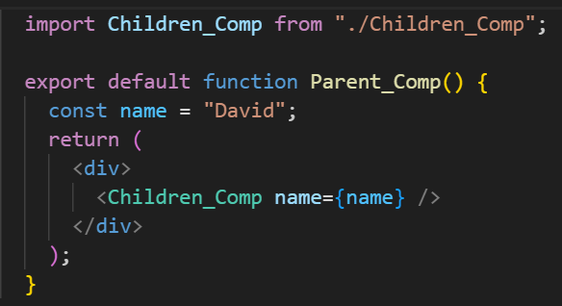
2. Cách truyền props giữa các component
Trong thư mục src của dự án, tạo một folder tên components. Trong thư mục component, tạo ra 2 file lần lượt là: Parent_Comp.tsx và Children_Comp.tsx
Trong component Parent_Comp.tsx:

Slide 5
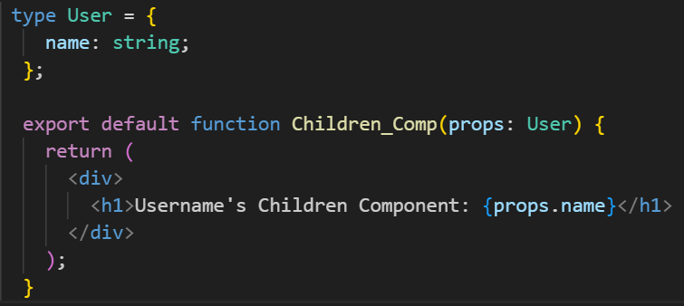
2. Cách truyền props giữa các component
Trong component Children_Comp.tsx:

Slide 6
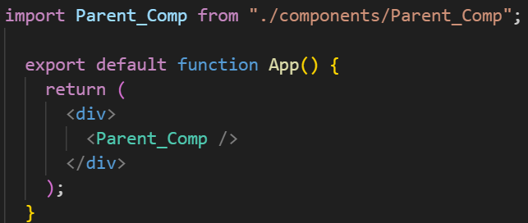
2. Cách truyền props giữa các component
Trong component App.tsx:
Kết quả:

Slide 7
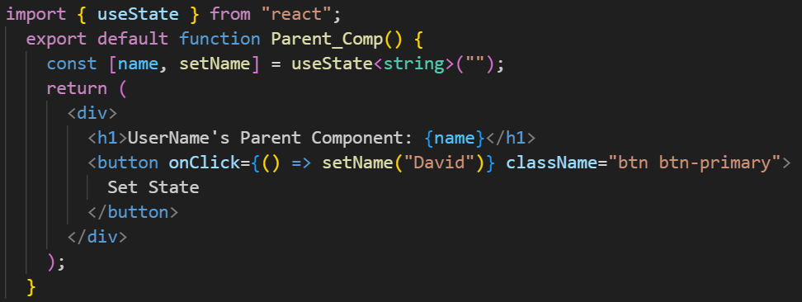
2. Cách truyền props giữa các component
Thay đổi state trong component
Trong component Parent_Comp.tsx

Slide 8
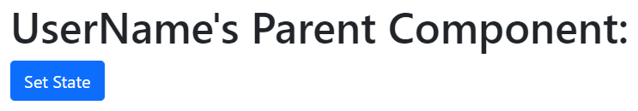
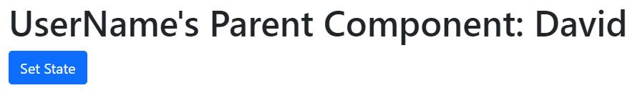
2. Cách truyền props giữa các component
Thay đổi state trong component
=> Khi click vào button Set State

Slide 9
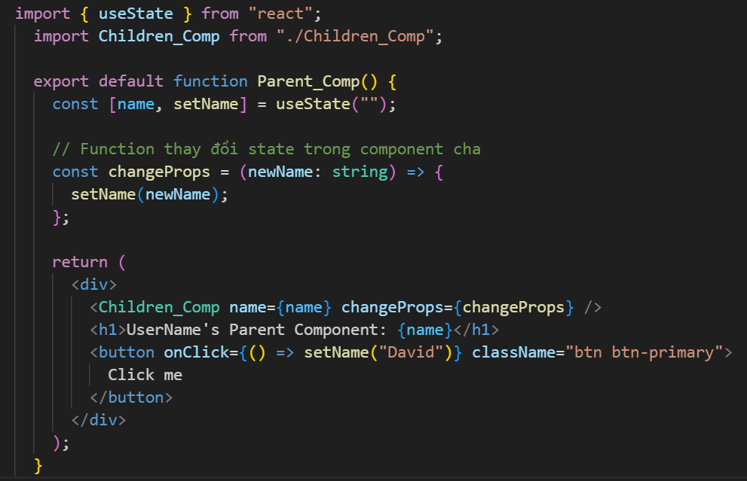
2. Cách truyền props giữa các component
2.3. Cách truyền props từ component con lên component cha

Slide 10
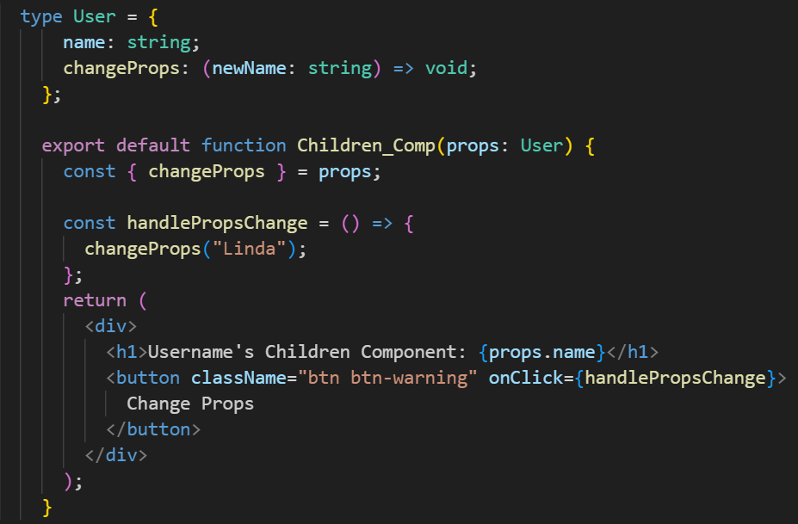
2. Cách truyền props giữa các component

Slide 11
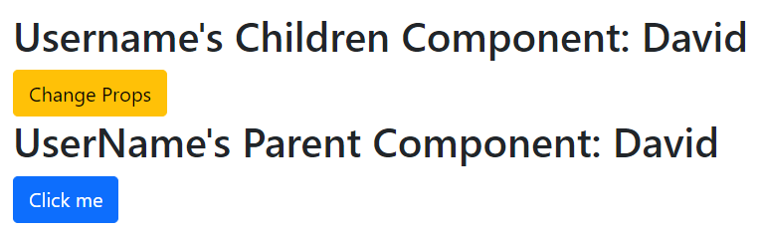
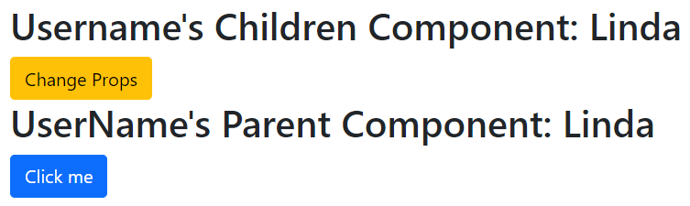
2. Cách truyền props giữa các component

Slide 12
3. Làm việc với form trong Typescript
3.1. Form controlled
Các bước thực hiện:
Bước 1: Khởi tạo state và định nghĩa kiểu dữ cho các trường có trong form
Bước 2: Lắng nghe sự kiện onChange và lấy giá trị nhập vào từ các ô input
Bước 3: Ngăn chặn sự kiện mặc định của form (load lại trang)

Slide 13
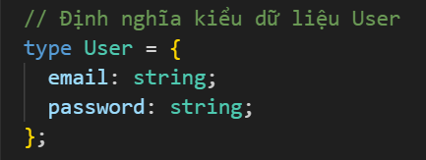
3. Làm việc với form trong Typescript

Slide 14
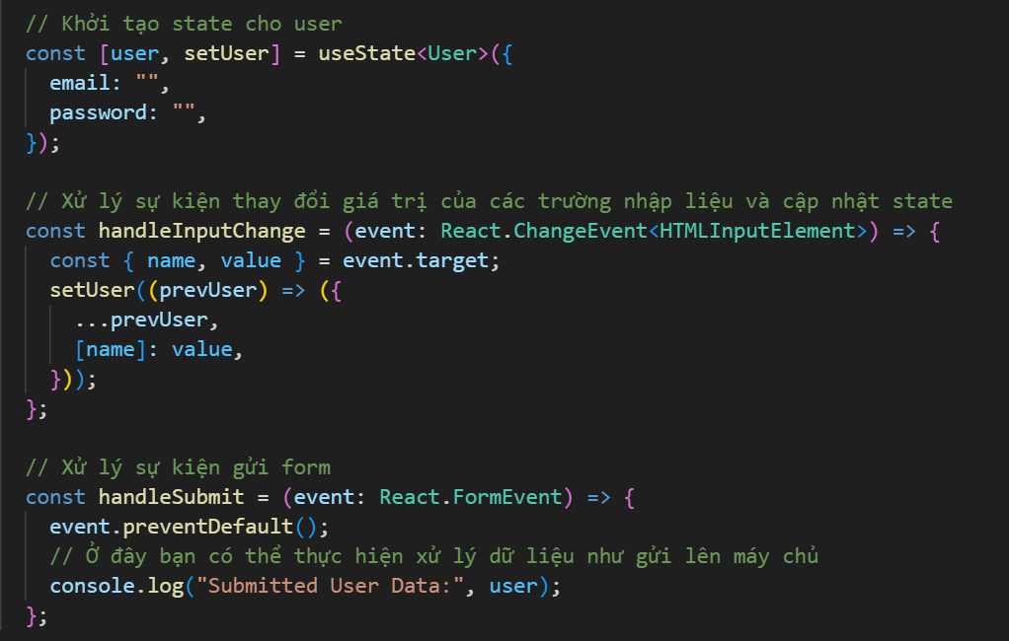
3. Làm việc với form trong Typescript

Slide 15
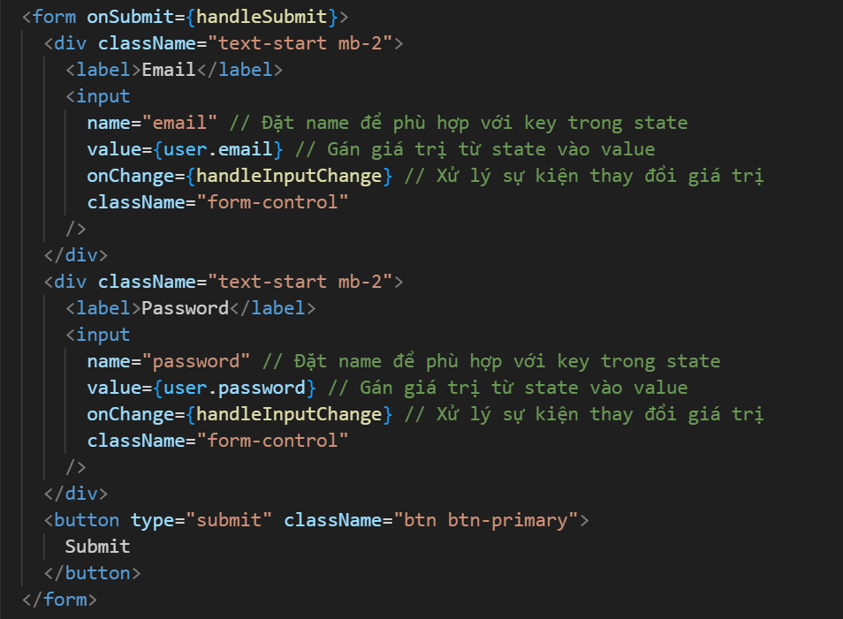
3. Làm việc với form trong Typescript

Slide 16
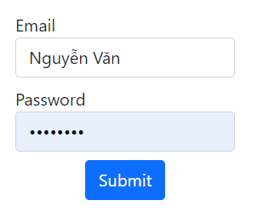
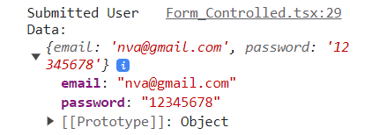
3. Làm việc với form trong Typescript
Kết quả đạt được

Slide 17
3. Làm việc với form trong Typescript
3.2. Form Uncontrolled
Các bước thực hiện
Bước 1: Tạo các tham chiếu và gán các tham chiếu đó đến các ô input trong form
Bước 2: Lấy giá trị từ các tham chiếu đó
Bước 3: Ngăn chặn sự kiện mặc định trong form và lấy giá trị của các trường

Slide 18
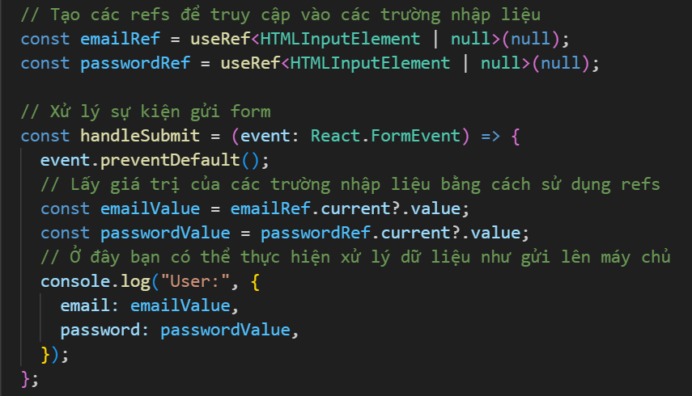
3. Làm việc với form trong Typescript

Slide 19
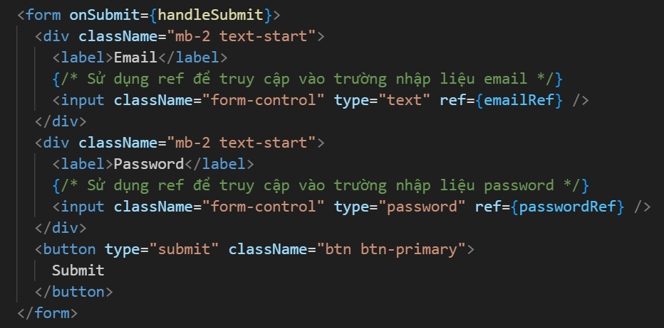
3. Làm việc với form trong Typescript

Slide 20
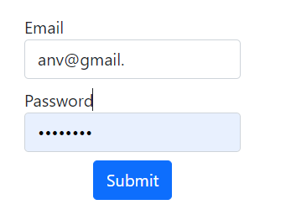
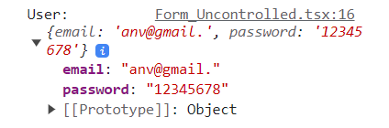
3. Làm việc với form trong Typescript
Kết quả đạt được

Slide 21
TỔNG KẾT
Biết cách làm việc với ReactJS bằng Typescript
Biết cách truyền Props và State giữa các component
Biết cách làm việc với Form

Slide 22
KẾT THÚC
HỌC VIỆN ĐÀO TẠO LẬP TRÌNH CHẤT LƯỢNG NHẬT BẢN

